Slide 1

Integracja ESB
Na przykładzie Mule CE
Notes:
1

Slide 2
Transformacja i ekstrakcja danych
Cele
Umiejętność ekstrakcji danych z dokumentów xml, json
Opanowanie transformacji z xml do xml
Opanowanie transformacji z json do json
Umiejętność transformacji pomiędzy xml i json
Umiejętność doboru odpowiedniego środka do przypadku
Mule ESB
www.sages.com.pl
2
Notes:
2

Slide 3
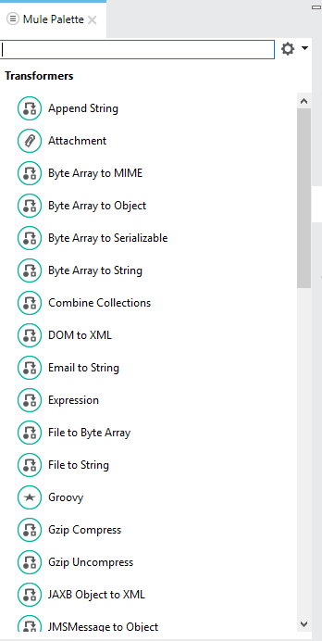
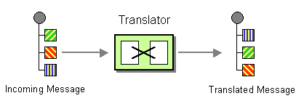
Transformacja wiadomości
Wiele wbudowanych transformacji
Zaawansowane przypadki wymagają kodowania w Java, Groovy, Python etc
Transformacje
Tablic binarnych
XML
JSON
Java
3

Slide 4
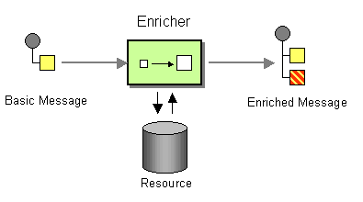
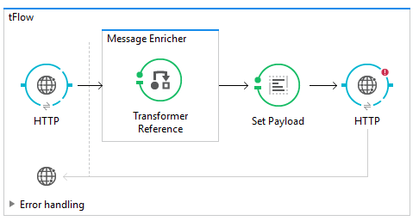
Wzbogacanie
Wzbogacenie wiadomości:
O dane z systemu trzeciego
O dane obliczone z wiadomości
O dane środowiskowe
4

Slide 5


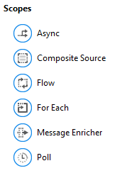
Message Enricher
Atrybut źródła i docelowej zmiennej
Możliwych wiele docelowych zmiennych
5

Slide 6
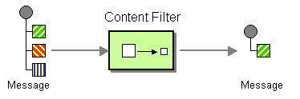
Filtrowanie
Wzorzec Content Filter
Brak odpowiednika na palecie Mule
Transformowanie
Usuwanie nadmiarowych danych z payloadu
Często występuje w połączeniu z Message Enricherem
6

Slide 7
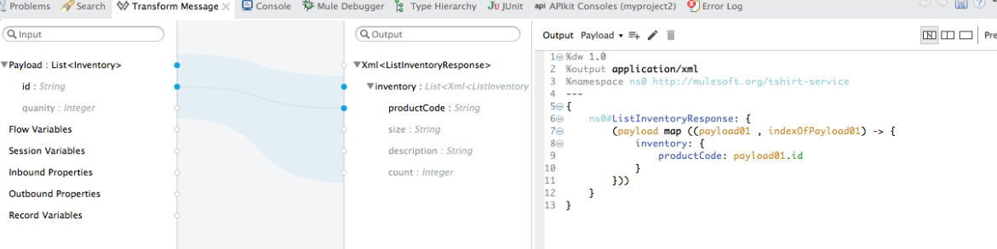
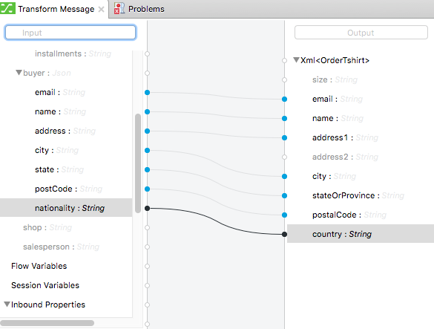
DataWeave (EE!)
Drag & Drop
Wspiera transformacje między wieloma formatami: java, json, csv, xml, plain, etc
Tylko w wersji Enterprise
7

Slide 8
DataWeave (EE!)
Drag & Drop
Wspiera transformacje między wieloma formatami: java, json, csv, xml, plain, etc
Tylko w wersji Enterprise
8

Slide 9
Transformacje JSON ↔ JSON
9

Slide 10

JSON to Object
Transformer
<json:json-to-object-transformer doc:name="JSON to Object"/>
String/InputStream → objekt Java
Możliwość sterowania jakiej klasy instancja ma być zwrócona
returnClass="java.lang.Object"
10

Slide 11
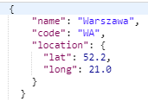

JSON to Object
 | returnClass puste | returnClass ustawione
returnClass |  | java.lang.Object
Klasa instancji po transformacji | org.mule.module.json.JsonData | java.util.LinkedHashMap
Dostep do danych z użyciem MEL | #[payload.get('name')] #[payload.get('location').get('lat')] | #[payload.get('name')] #[payload.name] #[payload.location.lat]
11

Slide 12
Object to JSON
Transformer
<json:object-to-json-transformer doc:name="Object to JSON"/>
Objekt (HashMap, JsonData) → String
Odwrotność transformacji JSON to Object
Występują parami przy transformacji JSON-JSON
12

Slide 13


Parse Template
Transformer
<parse-template location="tmpl/json-to-json-simple.tpl" doc:name="Parse Template"/>
Wczytuje szablon z pliku
Wykony wszystkie wyrażenia MEL ujęte w #[]
Zwraca String
Set Payload może pełnić podobną funkcję
13

Slide 14
Warsztat
Mapowanie obiektu JSON na JSON
14

Slide 15
Transformacje XML ↔ XML
15

Slide 16
XPath
Wyrażenia wybierające węzły z dokumentu XML
Łatwy sposób na pobieranie elementów, atrybutów
Możliwość selekcji
16

Slide 17
XPath wyszukiwanie
Wyrażenie | Opis
/ | Wybiera węzeł główny (root)
// | Wybiera węzeł niezależnie od jego lokalizacji w dokumencie
. | Wybiera bieżący węzeł
@ | Wybiera atrybut
//*:Name | Wybiera węzeł Name z dowolnej przestrzeni nazw
17

Slide 18
XPath przydatne funkcje
Wyrażenie | Opis
text() | Wybiera tekst elementu
count() | Zlicza liczbę elementów
contains(tekst, szukana fraza) | Wyszukuje frazę w tekscie
Więcej funkcji:
https://developer.mozilla.org/en-US/docs/Web/XPath/Functions
18

Slide 19
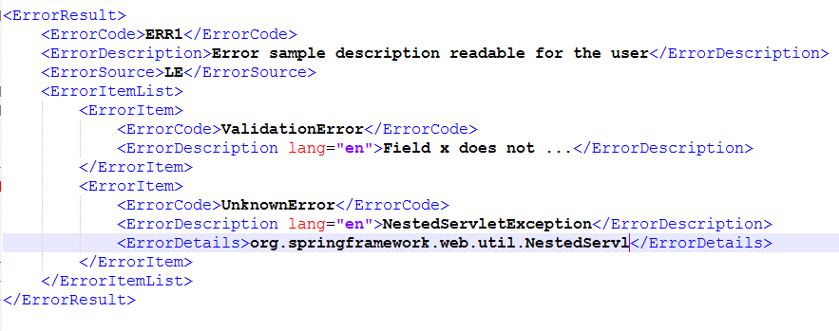
XPath przykłady
Wyrażenie | Rezultat
/
Wyrażenie | Rezultat
/ | Cały dokument XML
19

Slide 20
XPath przykłady
Wyrażenie | Rezultat
/ErrorResult/ErrorDescription
Wyrażenie | Rezultat
/ErrorResult/ErrorDescription | <ErrorDescription>Error sample description readable for the user</ErrorDescription>
20

Slide 21
XPath przykłady
Wyrażenie | Rezultat
/ErrorResult/ErrorDescription/text()
Wyrażenie | Rezultat
/ErrorResult/ErrorDescription/text() | Error sample description readable for the user
21

Slide 22
XPath przykłady
Wyrażenie | Rezultat
//ErrorItem[1]/ErrorCode
Wyrażenie | Rezultat
//ErrorItem[1]/ErrorCode | <ErrorCode>ValidationError</ErrorCode>
22

Slide 23
XPath przykłady
Wyrażenie | Rezultat
//ErrorItem/ErrorCode[text() = 'ValidationError']/../ErrorDescription
Wyrażenie | Rezultat
//ErrorItem/ErrorCode[text() = 'ValidationError']/../ErrorDescription | <ErrorDescription lang="en">Field x does not ...</ErrorDescription>
23

Slide 24
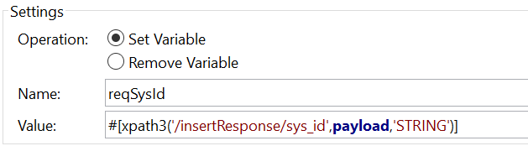
Mule xpath3
xpath, xpath2 są
wycofane w Mule
Funkcja xpath3
Ekstrakcja danych z dokumentów XML
xpath3(wyrażenie, dokument XML, typ zwrotny)
dokument XML i typ zwrotny są opcjonalne
dokument XML domyślnie payload
typ zwrotny: String, Number, etc, domyślnie String
24

Slide 25
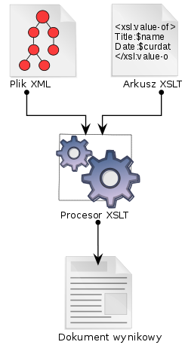
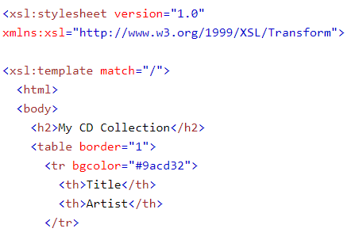
XSLT
Język transformacji dokumentu XML w inny XML
Rozszerzenie *.xsl
Trzy dostępne wersje: 1, 2 oraz 3 (zalecane)
XPath wykorzystywany jest do nawigacji po dokumencie
25

Slide 26
XSLT istotne reguły
Reguła | Opis
<template> | Element używany do budowania szablonów
<value-of> | Służy do pobierania wartości z wybranego elementu/atrybutu
<for-each> | Pętla po tablicy zwróconych przez selector elementach
<if> | Warunkowe wstawianie zawartości
<param> | Deklaracja parametru wejściowego
26

Slide 27
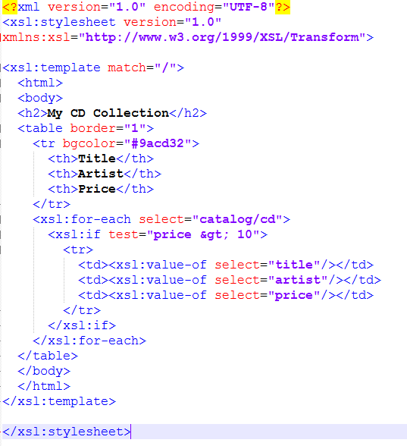
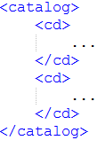
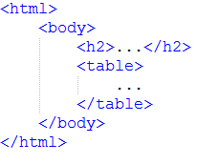
XSLT Przykład
27

Slide 28
XSLT value-of
<xsl:value-of select="/root/element/el"/>
Atrybut select zawiera wyrażenia XPath wybierające element
<drzewo><xsl:value-of select="/root/element/el"/></drzewo>
<drzewo>tresc elementu el</drzewo>
28

Slide 29
XSLT for-each
<xsl:for-each select="/root/element/el">… </xsl:for-each>
Atrybut select zawiera wyrażenia XPath wybierające elementy
<xsl:for-each select="/root/element/el"><elem></elem></xsl:for-each>
<drzewo><elem></elem><elem></elem></drzewo>
29

Slide 30
XSLT if
<xsl:if test="...">… </xsl:if>
Atrybut test zawiera wyrażenia XPath wybierające elementy
<xsl:if test="age &gt; 18"><elem></elem></xsl:for-each>
Kiedy age > 18
<drzewo><elem></elem>drzewo>
30

Slide 31
XSLT param
<xsl:param name="NazwaParametru"/>
Deklaracja parametru
W XSLT odwołujemy się do niego dodając znak $ np.
$NazwaParametru
31

Slide 32
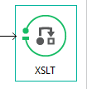
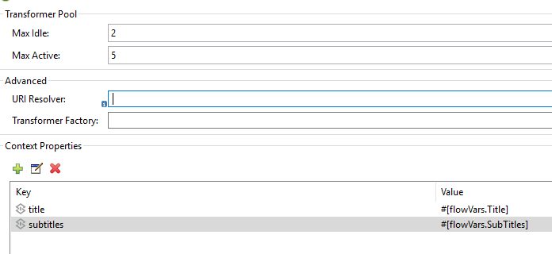
Transformacja XSLT
Komponent transformujący
Transformuje XML w XML
Możliwość przekazania parametrów wejściowych (Context Properties)
32

Slide 33
Warsztat
Generowanie responsów usługi sieciowej z użyciem wyrażeń XPath i XSLT
33

Slide 34
Transformacje JSON ↔ XML
34

Slide 35

XML to JSON
Transformer
<json:xml-to-json-transformer doc:name="XML to JSON"/>
XML → JSON
Tłumaczenie na zasadzie jeden do jeden bez transformacji
Atrybuty transformowane są na elementy o nazwie „@nazwa:atrybutu”
35

Slide 36
XML → JSON
Set Payload / Parse Template
XPath
36

Slide 37
JSON → XML
Set Payload / Parse Template
JSON to Object z return class ustawiony na java.lang.Object
37

Slide 38
Transformacje Java
38

Slide 39
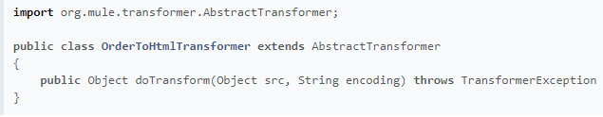
Java
Skomplikowane transformacje
Custom kod java
Rozszerzenie klasy AbstractTransformer
src przechowuje payload, możemy rzutować na dokładniejszy typ
39

Slide 40

JAXB Bindings
Mapowanie XML na klasy Java
Dwukierunkowa transformacja
Framework do mapowania
Kontrola przez adnotacje
40

Slide 41
JAXB adnotacje
Adnotacja | Opis
@XmlRootElement | Klasa mapowana będzie na dokument XML
@XmlElement | Pole mapowane jest na element
@XmlTransient | Pole nie będzie podlegać mapowaniu
@XmlAttribute | Pole mapowane jest na atrybut
@XmlElementWrapper | Tworzy element nadrzędny dla kolekcji
41

Slide 42
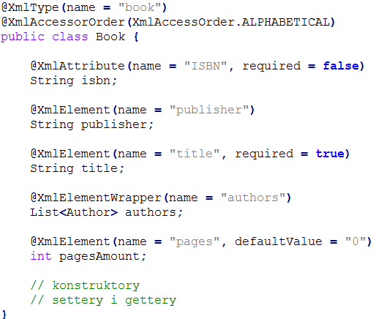
JAXB przykład
42

Slide 43
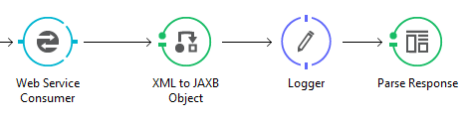
XML to JAXB Object
Ustawiamy klasę, której instancja zostanie zwrócona (Return Class)
Ustawiamy kontekst (pakiet z klasami)
Dla projektu z pom.xml należy utworzyć pakiet w katalogu src/main/resources i umieścić tam plik jaxb.index
43

Slide 44
Warsztat
Mapowanie odpowiedzi z usługi sieciowej na JSON
44

